Slide 1
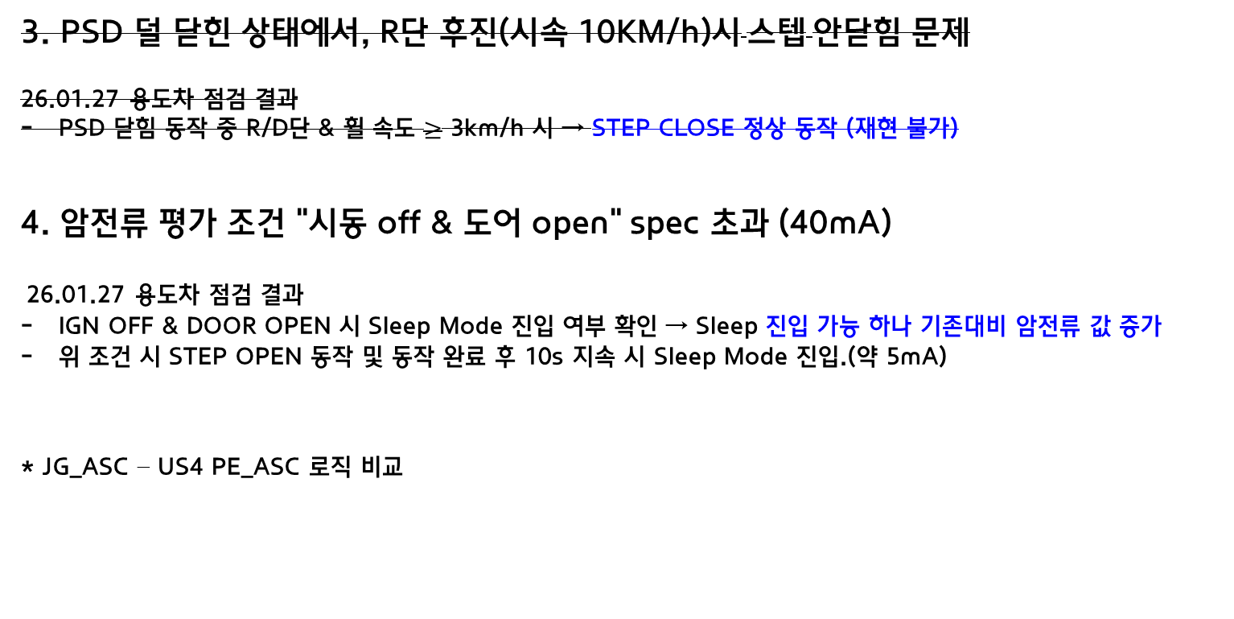
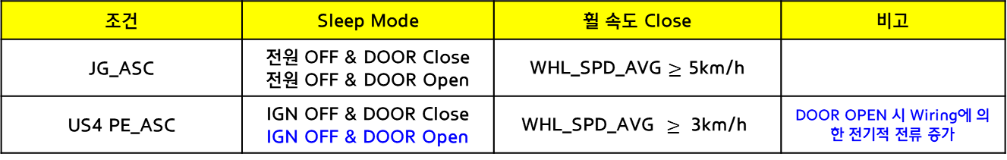
US4 PE ASC 제어기 검토 결과
3. PSD 덜 닫힌 상태에서, R단 후진(시속 10KM/h)시 스텝 안닫힘 문제
26.01.27 용도차 점검 결과
PSD 닫힘 동작 중 R/D단 & 휠 속도 $≥$ 3km/h 시 → STEP CLOSE 정상 동작 (재현 불가)
4. 암전류 평가 조건 "시동 off & 도어 open" spec 초과 (40mA)
26.01.27 용도차 점검 결과
IGN OFF & DOOR OPEN 시 Sleep Mode 진입 여부 확인 → Sleep 진입 가능 하나 기존대비 암전류 값 증가
위 조건 시 STEP OPEN 동작 및 동작 완료 후 10s 지속 시 Sleep Mode 진입.(약 5mA)
* JG_ASC – US4 PE_ASC 로직 비교
조건 | Sleep Mode | 휠 속도 Close | 비고
JG_ASC | 전원 OFF & DOOR Close 전원 OFF & DOOR Open | WHL_SPD_AVG $≥$ 5km/h
US4 PE_ASC | IGN OFF & DOOR Close IGN OFF & DOOR Open | $$\text{WHL}\text{_}\text{SPD}\text{_}\text{AVG} ≥ \text{3}\text{km}\text{/}\text{h}$$ | DOOR OPEN 시 Wiring에 의한 전기적 전류 증가

Slide 2
US4 PE ASC 전류 측정 값
4. 전류 값 측정 결과
NORMAL MODE (Sleep Mode 진입 전)
NO | 측정 조건 | Current(mA) | 비고
1 | IGN OFF & DOOR Close | 33.6mA
2 | IGN OFF & DOOR Open | 37.8mA
SLEEP MODE
NO | 측정 조건 | Current(mA) | 비고
1 | IGN OFF & DOOR Close | 0.4mA | 기존
2 | IGN OFF & DOOR Open | 4.8mA | 추가
DOOR OPEN 시 Wiring에
의한 전기적 전류 증가
IGN OFF & DOOR OPEN 조건에서
전류 37.8mA → 4.8mA 감소
5. 납품 제어기 SW 다운로드
SW 변경 대상 : 초도품 제어기 및 추가 납품 수량 제어기 전량 업데이트 요청

